Slide 1
ĐẠI HỌC QUỐC GIA THÀNH PHỐ HỒ CHÍ MINH
TRƯỜNG ĐẠI HỌC CÔNG NGHỆ THÔNG TIN • KHOA KHOA HỌC MÁY TÍNH
PHÁT HIỆN GIAN LẬN TÀI CHÍNH
Ứng dụng Machine Learning & Deep Learning trên Tập dữ liệu PaySim
Môn học: CS106 — Trí tuệ Nhân tạo | GVHD: PGS.TS. Nguyễn Đình Hiển
NHÓM 09
Trần Hoàng Hôn (26410046) • Đặng Chí Thanh (25730067) • Nguyễn Duy Khang (26410055)
Hoàng Cao Sơn (25730061) • Vũ Văn Duy (26410031) • Bùi Thị Mỹ Cẩm (25730013) • Phạm Thanh Trung (26410141)
TP. Hồ Chí Minh, Tháng 09/2026

Slide 2
UIT • ĐHQG-HCM | CS106: TRÍ TUỆ NHÂN TẠO
NỘI DUNG BÁO CÁO & LỘ TRÌNH
01
Giới thiệu & Problem Formulation
Bối cảnh tài chính, bài toán Extreme Class Imbalance và phát biểu bài toán.
02
Exploratory Data Analysis & Feature Engineering
Khu biệt loại giao dịch, dấu vết rút cạn số dư và 14 engineered features.
03
Phương pháp Đề xuất & ML Pipeline
Resampling (SMOTE/ADASYN), Random Forest, XGBoost và Deep Autoencoder.
04
Kết quả Thực nghiệm & Đánh giá So sánh
Benchmark hiệu năng, Confusion Matrix, Feature Gain và phân tích sai số.
05
Hệ thống Thực thi & Hướng Phát triển
Dashboard Streamlit real-time, đóng góp cốt lõi, hạn chế và lộ trình GNN.
CS106: Trí tuệ Nhân tạo — Nhóm 09 — Báo cáo Đồ án: Phát hiện Gian lận Tài chính
2 / 24

Slide 3
TRƯỜNG ĐẠI HỌC CÔNG NGHỆ THÔNG TIN, ĐHQG-HCM • BÁO CÁO ĐỒ ÁN CS106
PHẦN 01
GIỚI THIỆU & PROBLEM FORMULATION
Bối cảnh Công nghiệp & Sự bùng nổ Mobile Money
Thách thức Extreme Class Imbalance (~0.13%) & Asymmetric Cost
Phát biểu Bài toán Hình thức & Mục tiêu Nghiên cứu

Slide 4
UIT • ĐHQG-HCM | CS106 (AI)
1. Giới thiệu
2. EDA & Features
3. Phương pháp
4. Thực nghiệm
5. Demo & Tương lai
Động lực Nghiên cứu & Thách thức Kỹ thuật
1. Bối cảnh Thực tiễn & Quy mô
• Giao dịch tiền di động (Mobile Money) tăng trưởng bùng nổ, kéo theo các thủ đoạn gian lận tinh vi.
• Hệ thống phòng thủ đòi hỏi độ trễ suy luận thời gian thực (Inference Latency < 100ms) trước khi dòng tiền bị rút khỏi hệ thống.
2. Extreme Class Imbalance (~0.13%)
• Giao dịch gian lận chỉ chiếm ~1 trên 800 giao dịch trong tập dữ liệu PaySim.
• Cost Asymmetry: Bỏ sót gian lận (False Negative) gây tổn thất vốn trực tiếp, trong khi Báo động nhầm (False Positive) gây phiền hà khách hàng.
3. Non-Stationary Fraud Patterns
• Kẻ gian liên tục biến đổi phương thức luân chuyển tiền để lẩn tránh các bộ lọc luật tĩnh (rule-based).
Class Target | Y in {0, 1} | 1 = Fraudulent (Gian lận), 0 = Legitimate
Imbalance Ratio | IR = 0.13% | 1,643 ca gian lận trên 1.3M giao dịch
Primary Metric | Max PR-AUC | Tối đa hóa Recall trên lớp gian lận hiếm
Cost Asymmetry | C_FN >> C_FP | Trọng số phạt tổn thất bất đối xứng (C_FN >> C_FP)
Mục tiêu Nghiên cứu
Xây dựng end-to-end ML pipeline chuẩn, đảm bảo Leak-Free tuyệt đối.
Thiết kế các phương trình domain feature bắt trọn sai lệch sổ cái tài khoản.
Benchmark mô hình Ensemble Trees với Deep Unsupervised Autoencoder.
Triển khai interactive dashboard phục vụ ra quyết định thời gian thực.
CS106: Trí tuệ Nhân tạo — Nhóm 09 — Báo cáo Đồ án: Phát hiện Gian lận Tài chính
4 / 24

Slide 5
UIT • ĐHQG-HCM | CS106 (AI)
1. Giới thiệu
2. EDA & Features
3. Phương pháp
4. Thực nghiệm
5. Demo & Tương lai
Tập Dữ liệu PaySim: Thuộc tính Thống kê
6,362,620 -> 200,000
8,213
11 -> 14 Features
Dataset Scaling
Stratified downsampling bảo toàn 100% gian lận
Positive Instances (isFraud = 1)
Giao dịch gian lận nhãn ground-truth
Feature Space Mở rộng
Bổ sung các phương trình sai lệch số dư
Feature Name | Data Type | Domain Description & Ý nghĩa Nghiệp vụ
step | Integer | Time step theo giờ (1..744, tương ứng 30 ngày mô phỏng)
type | Categorical | Loại giao dịch: CASH_OUT, TRANSFER, PAYMENT, CASH_IN, DEBIT
amount | Continuous | Số tiền thực hiện giao dịch (đơn vị tiền tệ cục bộ)
oldbalanceOrg / newbalanceOrig | Continuous | Số dư trước và ngay sau giao dịch của tài khoản nguồn (sender)
oldbalanceDest / newbalanceDest | Continuous | Số dư trước và ngay sau giao dịch của tài khoản đích (recipient)
CS106: Trí tuệ Nhân tạo — Nhóm 09 — Báo cáo Đồ án: Phát hiện Gian lận Tài chính
5 / 24

Slide 6
TRƯỜNG ĐẠI HỌC CÔNG NGHỆ THÔNG TIN, ĐHQG-HCM • BÁO CÁO ĐỒ ÁN CS106
PHẦN 02
EXPLORATORY DATA ANALYSIS & FEATURE ENGINEERING
Phân tích Dấu vết Hành vi Thực nghiệm (Behavioral Signatures)
Công thức Toán học của 14 Engineered Domain Features
Xử lý Mất cân bằng Lớp: SMOTE vs. ADASYN Formulation

Slide 7
UIT • ĐHQG-HCM | CS106 (AI)
1. Giới thiệu
2. EDA & Features
3. Phương pháp
4. Thực nghiệm
5. Demo & Tương lai
Exploratory Data Analysis: Dấu vết Hành vi Cốt lõi
Finding 1: Category Confinement
Finding 2: Total Account Drain
Finding 3: Destination Ledger Mismatch
100% FRAUD CONCENTRATION
97.56% OF FRAUD CASES
ZERO DELTA ANOMALY
• 100% giao dịch gian lận chỉ xuất hiện ở TRANSFER và CASH_OUT.
• Các loại PAYMENT, CASH_IN và DEBIT hoàn toàn không có gian lận (0%).
• Pipeline Action: Lọc dữ liệu chỉ giữ lại TRANSFER & CASH_OUT để triệt tiêu 70% nhiễu.
• Ở 97.56% giao dịch gian lận, tài khoản nạn nhân bị rút cạn sạch (newbalanceOrig == 0).
• Kẻ gian tối đa hóa hiệu suất rút tiền trước khi bị hệ thống phát hiện định danh.
• Key Signal: Tỷ lệ rút cạn tài khoản đóng vai trò phân loại chính.
• Tỷ lệ lớn giao dịch gian lận không làm tăng số dư tài khoản đích.
• Phản ánh tài khoản rác (mule account) hoặc luân chuyển rửa tiền đa tầng tức thì.
• Key Signal: Destination discrepancy error vạch trần hành vi rút tiền bất hợp pháp.
CS106: Trí tuệ Nhân tạo — Nhóm 09 — Báo cáo Đồ án: Phát hiện Gian lận Tài chính
7 / 24

Slide 8
UIT • ĐHQG-HCM | CS106 (AI)
1. Giới thiệu
2. EDA & Features
3. Phương pháp
4. Thực nghiệm
5. Demo & Tương lai
Feature Engineering: 14 Synthesized Domain Predictors
1. Origin Balance Error (Delta Orig)
Feature Space | d = 14 | Không gian 14 đặc trưng số học sau Feature Engineering
Origin Error | Err_orig | Bắt trọn sai lệch sổ cái nguồn (49.9% gain)
Dest Error | Err_dest | Ghi nhận bất thường số dư tài khoản đích
Amount Ratio | R_amt | amount / (oldbalanceOrg + 1)
Hour of Day | h in [0..23] | step % 24 (chu kỳ thời gian trong ngày)
Overnight Flag | I_night | 1 nếu hour in [0..5] (khung giờ đêm)
$Δ_{\text{orig}}=\text{oldbalanceOrg}−\text{amount}−\text{newbalanceOrig}$
Đo lường sai lệch giữa số dư kỳ vọng và số dư thực tế của tài khoản nguồn sau giao dịch.
2. Destination Balance Error (Delta Dest)
$Δ_{\text{dest}}=\text{oldbalanceDest}+\text{amount}−\text{newbalanceDest}$
Theo dõi các sai lệch luân chuyển tiền hoặc không ghi có tại tài khoản đích.
Feature Importance Insights
Các biến ledger error đóng góp hơn 97% feature split gains của cây quyết định.
Chu kỳ thời gian (hour) cô lập các cuộc tấn công theo kịch bản tự động vào ban đêm.
Toàn bộ features được scale nghiêm ngặt CHỈ trên tập Train để chống Data Leakage.
3. Full Account Drain Indicator Flag
$I_{\text{drain}}=I(\text{oldbalanceOrg}>0∧\text{newbalanceOrig}=0)$
Biến nhị phân bắt trọn hành vi vét sạch toàn bộ tài khoản trong 1 bước duy nhất.
CS106: Trí tuệ Nhân tạo — Nhóm 09 — Báo cáo Đồ án: Phát hiện Gian lận Tài chính
8 / 24

Slide 9
UIT • ĐHQG-HCM | CS106 (AI)
1. Giới thiệu
2. EDA & Features
3. Phương pháp
4. Thực nghiệm
5. Demo & Tương lai
Xử lý Mất cân bằng Lớp: SMOTE vs. ADASYN
Accuracy Paradox in Imbalanced Classification
ADASYN Density-Weighted Resampling
• Một baseline ngây thơ dự đoán 100% "Hợp lệ" đạt Accuracy 99.87% nhưng bỏ sót 100% gian lận.
• Evaluation Mandate: Lựa chọn model phải được dẫn dắt tuyệt đối bởi Precision, Recall, F1-Score và PR-AUC.
$r_{i}=Δ_{i}/K, Γ_{i}=r_{i}/\sum_{j=1}^{m}{r_{j}}$
Sinh mẫu nhân tạo thiểu số theo phân phối trọng số mật độ (Gamma_i) ở vùng decision boundary.
SMOTE Interpolation Formulation
$x_{\text{new}}=x_{i}+λ(x_{zi}−x_{i}), λ∼U(0,1)$
Đúc kết Thực nghiệm (Empirical Insights)
Nội suy mẫu nhân tạo thiểu số dọc theo đoạn thẳng nối các láng giềng k-NN trong latent feature space.
SMOTE tạo decision boundary rõ nét hơn với tỷ lệ False Positive thấp hơn.
ADASYN over-synthesize ở vùng chồng lấn nhiễu, làm giảm nhẹ chỉ số Precision.
CS106: Trí tuệ Nhân tạo — Nhóm 09 — Báo cáo Đồ án: Phát hiện Gian lận Tài chính
9 / 24

Slide 10
TRƯỜNG ĐẠI HỌC CÔNG NGHỆ THÔNG TIN, ĐHQG-HCM • BÁO CÁO ĐỒ ÁN CS106
PHẦN 03
PHƯƠNG PHÁP ĐỀ XUẤT & PIPELINE
Kiến trúc Pipeline Toàn diện Chuẩn Leak-Free
Supervised Learning: Random Forest (Bagging & MDI Importance)
Gradient Boosting: XGBoost (Regularized GBDT & Taylor Expansion)
Unsupervised Learning: Deep Autoencoder (Manifold Reconstruction)

Slide 11
UIT • ĐHQG-HCM | CS106 (AI)
1. Giới thiệu
2. EDA & Features
3. Phương pháp
4. Thực nghiệm
5. Demo & Tương lai
End-to-End Leak-Free Machine Learning Pipeline
1
2
3
4
5
6
Filtering
Feature Eng.
Stratified Split
Resampling
Training
Evaluation
Giữ lại TRANSFER & CASH_OUT
Tính toán 14 mathematical features
Tách 80/20 Train/Test phân tầng
SMOTE / ADASYN CHỈ trên Train fold
Fit RF, XGBoost & Autoencoder
Inference trên tập Test độc lập (N=40,000)
Quy chuẩn Khắt khe Chống Data Leakage
Resampling (SMOTE/ADASYN) tuyệt đối CHỈ thực hiện SAU KHI phân chia Train/Test trên tập Train.
StandardScaler normalization chỉ fit trên tập Train và transform mù trên tập Test.
Tuyệt đối không để rò rỉ thông tin tập Test vào feature representation hay hyperparameter tuning.
CS106: Trí tuệ Nhân tạo — Nhóm 09 — Báo cáo Đồ án: Phát hiện Gian lận Tài chính
11 / 24

Slide 12
UIT • ĐHQG-HCM | CS106 (AI)
1. Giới thiệu
2. EDA & Features
3. Phương pháp
4. Thực nghiệm
5. Demo & Tương lai
Supervised Architecture 1: Random Forest Ensemble
Ensemble Bagging Architecture:
• Xây dựng tập hợp B Decision Trees độc lập huấn luyện trên các bootstrap sub-samples.
• Lấy trung bình dự đoán giúp giảm mạnh variance mà không làm tăng bias, chống feature multicollinearity cực tốt.
• Cung cấp xếp hạng tầm quan trọng đặc trưng theo Mean Decrease in Impurity (Gini MDI).
Cấu hình Hyperparameter Tối ưu:
• n_estimators: 200 (SMOTE) / 500 (ADASYN)
• max_depth: 20 | min_samples_split: 2 | max_features: "sqrt" | class_weight: "balanced"
Ensemble Size | B = 200 / 500 | Tổng số cây bagged trong rừng
Depth Limit | d_max = 20 | Giới hạn độ sâu (chống Overfitting)
Split Metric | Gini Impurity | Tiêu chuẩn đo impurity thông tin
Feature Subset | m = sqrt(d) ~ 4 | Kích thước feature subspace ngẫu nhiên
Thế mạnh Kiến trúc
Peak Precision: Chỉ sinh duy nhất 1 False Positive trên 38,357 test samples.
High Interpretability: Decision path minh bạch và feature importance rõ ràng.
Hạn chế: Thời gian training tương đối lâu (~1187s).
Gini Impurity & MDI Split Criterion
G(p)=1−k=1Cpk2, ΔG=Gparent−c​NcNGc
Mỗi phân nhánh tối ưu hóa mức giảm Gini Impurity trên các feature subspace được chọn ngẫu nhiên.
CS106: Trí tuệ Nhân tạo — Nhóm 09 — Báo cáo Đồ án: Phát hiện Gian lận Tài chính
12 / 24

Slide 13
UIT • ĐHQG-HCM | CS106 (AI)
1. Giới thiệu
2. EDA & Features
3. Phương pháp
4. Thực nghiệm
5. Demo & Tương lai
Supervised Architecture 2: XGBoost Classifier
Gradient Boosted Decision Trees (GBDT):
• Tối thiểu hóa hàm mục tiêu có regularization bằng khai triển Taylor bậc 2.
• Tích hợp explicit L1/L2 regularization trên lá để kiểm soát độ phức tạp của cây.
• High Throughput: Training chỉ mất ~41.6s (nhanh hơn 28.5 lần so với Random Forest ~1187s).
Tuned Hyperparameter Setup:
• learning_rate (eta): 0.2 | n_estimators: 300 | max_depth: 8
• subsample: 0.85 | colsample_bytree: 1.0 | eval_metric: "logloss"
Objective | Loss + Omega(f) | Hàm mục tiêu có regularization
Learning Rate | eta = 0.2 | Hệ số co ngót bước học (eta = 0.2)
Max Depth | d = 8 | Độ sâu cây tối đa mỗi boosting round
Subsample | rho = 0.85 | Tỷ lệ lấy mẫu hàng ngẫu nhiên (rho = 0.85)
Ưu thế trong Môi trường Production
F1-score đạt 99.63%, gần như tương đương tuyệt đối với Random Forest (99.73%).
Single-sample inference latency cực thấp: < 0.5ms.
Lý tưởng để triển khai kiểm duyệt giao dịch real-time tại payment gateway.
Regularized Objective Function (Taylor Bậc 2)
$L^{(t)}≈\sum_{i=1}^{n}{[}g_{i}f_{t}(x_{i})+\frac{1}{2}h_{i}f_{t}^{2}(x_{i})]+γT+\frac{1}{2}λ\sum_{j=1}^{T}{w_{j}^{2}}$
trong đó g_i và h_i là 1st và 2nd order gradients của loss function theo dự đoán trước.
CS106: Trí tuệ Nhân tạo — Nhóm 09 — Báo cáo Đồ án: Phát hiện Gian lận Tài chính
13 / 24

Slide 14
UIT • ĐHQG-HCM | CS106 (AI)
1. Giới thiệu
2. EDA & Features
3. Phương pháp
4. Thực nghiệm
5. Demo & Tương lai
Unsupervised Architecture 3: Deep Autoencoder
One-Class Semi-Supervised Anomaly Detection:
• Mạng được huấn luyện HOÀN TOÀN trên legitimate transactions (N = 122,744 normal samples).
• Học low-dimensional manifold biểu diễn hành vi giao dịch bình thường.
• Anomaly Scoring: Giao dịch gian lận không thể tái tạo chuẩn -> Reconstruction Error (MSE) tăng vọt.
Cấu hình Kiến trúc Mạng:
• Symmetric Topology: 16 -> 8 -> 4 (Bottleneck) -> 8 -> 16
• Optimizer: Adam (lr=1e-3) | Loss: MSE | Threshold: tau = 0.045456 (95th percentile)
Bottleneck | z in R^4 | Không gian biểu diễn ẩn nén (z in R^4)
Loss Function | MSE(x, x_hat) | Mean Squared Reconstruction Error (MSE)
Activation | ReLU / Linear | Non-linear hidden layer mappings (ReLU)
Decision Threshold | tau = 0.0455 | Ngưỡng quyết định 95th percentile (tau = 0.0455)
Vai trò Phát hiện Tấn công Zero-Day
Đạt 75.23% Recall dù hoàn toàn không quan sát fraud labels khi training.
Đóng vai trò lớp phòng thủ bổ trợ đắc lực cho các attack signatures mới chưa từng xuất hiện.
Reconstruction Loss & Decision Cutoff
$L_{\text{MSE}}(x,\hat{x})=\frac{1}{d}\sum_{j=1}^{d}{(}x_{j}−{\hat{x}}_{j})^{2}, \hat{y}=I(L_{\text{MSE}}>τ)$
Các mẫu có MSE vượt quá ngưỡng validation 95th percentile (tau) được phân loại là Anomalous (Gian lận).
CS106: Trí tuệ Nhân tạo — Nhóm 09 — Báo cáo Đồ án: Phát hiện Gian lận Tài chính
14 / 24

Slide 15
TRƯỜNG ĐẠI HỌC CÔNG NGHỆ THÔNG TIN, ĐHQG-HCM • BÁO CÁO ĐỒ ÁN CS106
PHẦN 04
KẾT QUẢ THỰC NGHIỆM & ĐÁNH GIÁ SO SÁNH
Comprehensive Performance Benchmark (Precision, Recall, F1, ROC-AUC)
Confusion Matrix & Đánh đổi False Alarm vs. Missed Fraud
Feature Importance Attribution & Split Gain Contributions
Autoencoder Anomaly Thresholding & Reconstruction Dynamics

Slide 16
UIT • ĐHQG-HCM | CS106 (AI)
1. Giới thiệu
2. EDA & Features
3. Phương pháp
4. Thực nghiệm
5. Demo & Tương lai
Kết quả Thực nghiệm: So sánh Đối chuẩn (N = 40,000)
Model Architecture | Resampling | Precision | Recall | F1-Score | ROC-AUC | Train Time
Random Forest | SMOTE | 0.9994 | 0.9951 | 0.9973 (Best) | 0.9994 | 1187.7s
Random Forest | ADASYN | 0.9982 | 0.9951 | 0.9966 | 0.9992 | 1167.5s
XGBoost | SMOTE | 0.9976 | 0.9951 | 0.9963 | 0.9993 | 41.6s
XGBoost | ADASYN | 0.9957 | 0.9951 | 0.9954 | 0.9994 | 41.5s
Autoencoder | None (One-Class) | 0.3822 | 0.7523 | 0.5069 | 0.9318 | 215.3s
Đúc kết Thực nghiệm Cốt lõi
RF + SMOTE đạt đỉnh F1-Score (99.73%) với chỉ duy nhất 1 False Positive trên 38,357 legitimate test samples.
XGBoost đạt classification performance gần như tương đương (F1 99.63%) nhưng training time nhanh hơn 28.5 lần.
Autoencoder phát hiện được 75.23% ca gian lận trong bối cảnh hoàn toàn unsupervised, không cần fraud labels.
CS106: Trí tuệ Nhân tạo — Nhóm 09 — Báo cáo Đồ án: Phát hiện Gian lận Tài chính
16 / 24

Slide 17
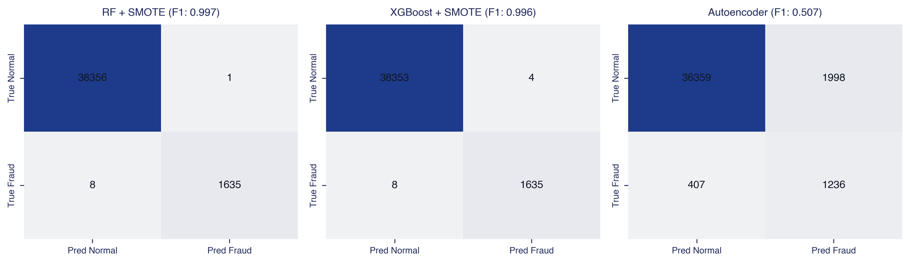
UIT • ĐHQG-HCM | CS106 (AI)
1. Giới thiệu
2. EDA & Features
3. Phương pháp
4. Thực nghiệm
5. Demo & Tương lai
Confusion Matrix & Phân tích Phân phối Sai số
Phân tích Đánh đổi giữa False Negative và False Positive
Cả Random Forest và XGBoost chỉ bỏ sót 8 ca gian lận trên tổng số 1,643 true fraud cases (Recall = 99.51%).
RF-SMOTE chỉ sinh đúng 1 False Alarm (FP=1), trong khi Autoencoder sinh 1,998 FP do đặc thù cắt ngưỡng 95% cutoff.
CS106: Trí tuệ Nhân tạo — Nhóm 09 — Báo cáo Đồ án: Phát hiện Gian lận Tài chính
17 / 24

Slide 18
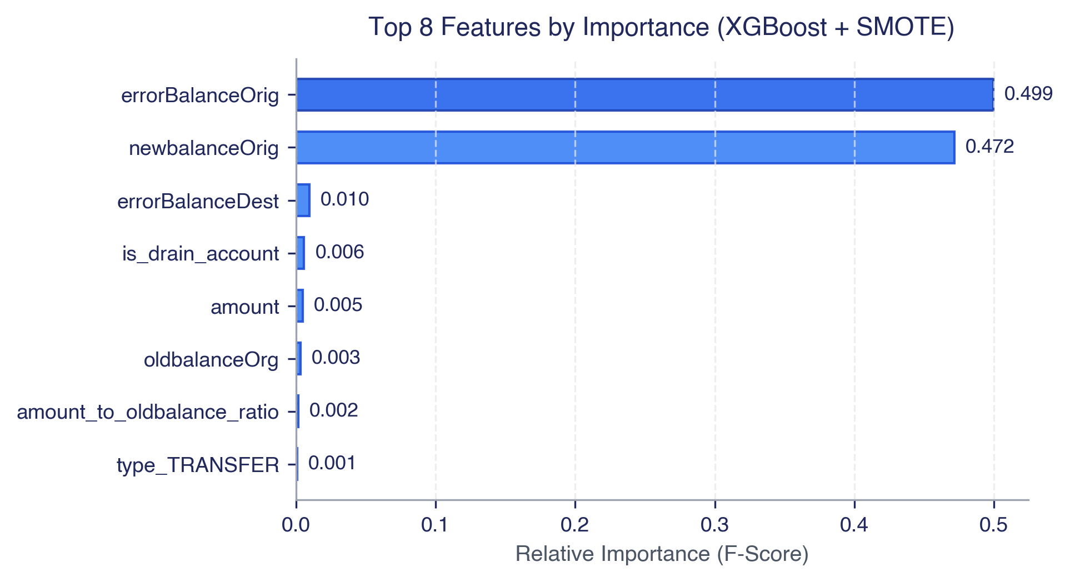
UIT • ĐHQG-HCM | CS106 (AI)
1. Giới thiệu
2. EDA & Features
3. Phương pháp
4. Thực nghiệm
5. Demo & Tương lai
Feature Importance: XGBoost Decision Split Gains
Insights từ XGBoost Feature Gain:
• errorBalanceOrig chiếm ~49.9% tổng trọng số phân nhánh của model.
• newbalanceOrig bổ sung thêm ~47.2% predictive power cho cây quyết định.
• Tác động kết hợp: Các engineered ledger discrepancies nắm giữ hơn 97% động lực phân loại gian lận, chứng minh tính hiệu quả vượt bậc của domain feature engineering.
Đúc kết Đặc trưng Quan trọng
Top 2 features đóng góp > 97% vào tổng quyết định phân nhánh cây.
Raw transaction amounts nếu không có sai số delta mang lại rất ít predictive power.
CS106: Trí tuệ Nhân tạo — Nhóm 09 — Báo cáo Đồ án: Phát hiện Gian lận Tài chính
18 / 24

Slide 19
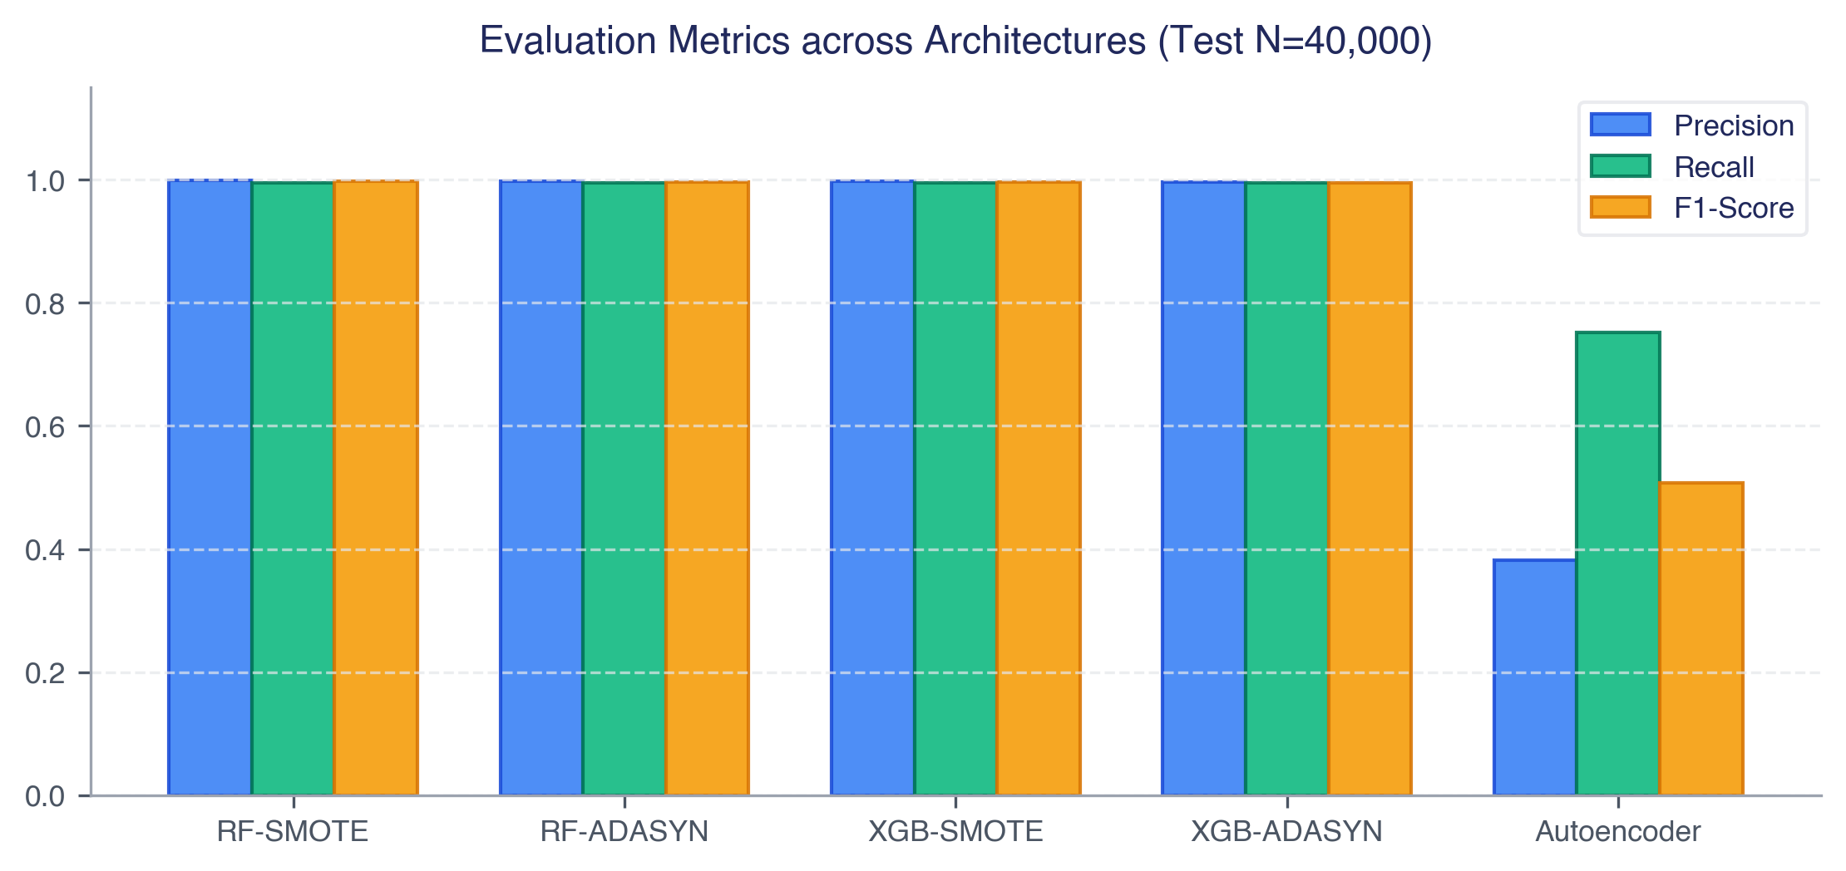
UIT • ĐHQG-HCM | CS106 (AI)
1. Giới thiệu
2. EDA & Features
3. Phương pháp
4. Thực nghiệm
5. Demo & Tương lai
Đánh giá So sánh: Precision, Recall & F1-Score
Phân tích Hiệu năng Resampling:
• SMOTE vượt trội hơn ADASYN một cách nhất quán trên mọi tree architectures.
• ADASYN sinh nhiều synthetic noise ở vùng boundary overlap, làm tăng nhẹ False Positives.
• Khuyến nghị: Triển khai XGBoost + SMOTE để tối ưu hóa inference throughput và fraud detection precision trong môi trường production.
Tổng hợp Đối chuẩn
SMOTE tạo decision boundary phân tách vượt trội hơn ADASYN.
Supervised learning áp đảo hoàn toàn unsupervised reconstruction trên các dạng gian lận đã biết.
CS106: Trí tuệ Nhân tạo — Nhóm 09 — Báo cáo Đồ án: Phát hiện Gian lận Tài chính
19 / 24

Slide 20
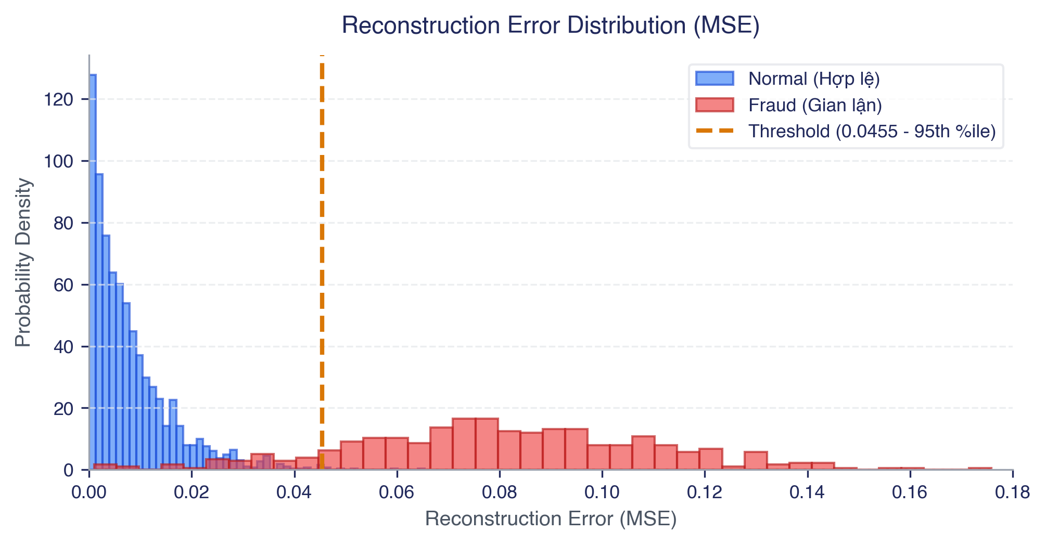
UIT • ĐHQG-HCM | CS106 (AI)
1. Giới thiệu
2. EDA & Features
3. Phương pháp
4. Thực nghiệm
5. Demo & Tương lai
Autoencoder Anomaly Thresholding & Decision Boundary
Động lực Quét Ngưỡng (Threshold Sweep):
• 95th Percentile (tau = 0.0455):
Cân bằng giữa Recall (75.2%) và Precision (38.2%).
• 99.9th Percentile (tau = 0.7460):
Precision tăng vọt lên 91.5% nhưng Recall giảm xuống 25.4%.
• Vai trò Vận hành: Đóng vai trò secondary zero-day defense layer đắc lực trước các hình thức gian lận mới chưa có label.
Threshold Calibration
tau = 0.0455 (95th percentile) tối ưu hóa trade-off curve của F1-Score.
Unsupervised model gắn cờ thành công 1,236 sự kiện gian lận thực tế.
CS106: Trí tuệ Nhân tạo — Nhóm 09 — Báo cáo Đồ án: Phát hiện Gian lận Tài chính
20 / 24

Slide 21
TRƯỜNG ĐẠI HỌC CÔNG NGHỆ THÔNG TIN, ĐHQG-HCM • BÁO CÁO ĐỒ ÁN CS106
PHẦN 05
HỆ THỐNG THỰC THI & ĐỊNH HƯỚNG TƯƠNG LAI
Streamlit Real-Time Inference Dashboard Architecture
Tổng kết Đóng góp Học thuật & Kỹ thuật Cốt lõi
Hạn chế Nghiên cứu & Graph Neural Network (GNN) Roadmap

Slide 22
UIT • ĐHQG-HCM | CS106 (AI)
1. Giới thiệu
2. EDA & Features
3. Phương pháp
4. Thực nghiệm
5. Demo & Tương lai
Demo Trực quan: Dashboard Thời gian Thực trên Streamlit
Kiến trúc Real-Time Inference
Các Kịch bản Mô phỏng Thực nghiệm
Giao diện Streamlit tinh gọn với dynamic risk probability gauges và visual status cards.
Feature extraction engine tức thì chuyển đổi user input thành 14-dimension engineered vector.
Pre-loaded serialized XGBoost và Random Forest pipelines qua Joblib.
Single-transaction inference latency đạt mức sub-millisecond (< 1ms).
Scenario 1 (Normal Transfer): Giao dịch tiêu chuẩn với biến động số dư hợp lệ -> Model Output: SAFE (Risk Probability < 0.1%).
Scenario 2 (Account Drain): Chuyển tiền lớn khiến số dư nguồn về 0 -> Model Output: HIGH RISK FRAUD (Risk Probability > 99.8%).
Batch CSV Scoring: Cho phép chấm điểm hàng loạt và xuất compliance audit report.
CS106: Trí tuệ Nhân tạo — Nhóm 09 — Báo cáo Đồ án: Phát hiện Gian lận Tài chính
22 / 24

Slide 23
UIT • ĐHQG-HCM | CS106 (AI)
1. Giới thiệu
2. EDA & Features
3. Phương pháp
4. Thực nghiệm
5. Demo & Tương lai
Tổng kết Đóng góp & Định hướng Nghiên cứu
Đóng góp Cốt lõi của Dự án
Lộ trình Nghiên cứu Tương lai
Leak-Free Protocol: Stratified 80/20 split ngăn chặn hoàn toàn data contamination.
Domain Feature Engineering: 14 synthesized features chiếm > 97% tree split gains.
Superior Benchmark: F1-Score = 99.73% và Recall = 99.51% (chỉ bỏ sót 8 trên 1,643 frauds).
Production Deployment: Dashboard Streamlit hoàn chỉnh phục vụ real-time risk screening.
Graph Neural Networks (GNN): Ứng dụng GCN / GraphSAGE phát hiện structured money-laundering subgraphs.
Streaming Ingestion: Tích hợp Apache Kafka / Flink phục vụ distributed sub-second streaming transactions.
Explainable AI (XAI): Tích hợp SHAP / TreeExplainer phục vụ regulatory compliant transaction audit logs.
CS106: Trí tuệ Nhân tạo — Nhóm 09 — Báo cáo Đồ án: Phát hiện Gian lận Tài chính
23 / 24

Slide 24
CHÂN THÀNH CẢM ƠN THẦY VÀ CÁC BẠN ĐÃ LẮNG NGHE!
CS106: TRÍ TUỆ NHÂN TẠO • BÁO CÁO BẢO VỆ ĐỒ ÁN • NHÓM 09
TÀI LIỆU THAM KHẢO HỌC THUẬT & REPOSITORY DỰ ÁN
[1] E. A. Lopez-Rojas, A. Elmir, S. Axelsson. "PaySim: A Financial Mobile Money Simulator for Fraud Detection", 28th EMSS, 2016.
[2] T. Chen, C. Guestrin. "XGBoost: A Scalable Tree Boosting System", Proc. 22nd ACM SIGKDD, 2016.
[3] N. V. Chawla, K. W. Bowyer, L. O. Hall, W. P. Kegelmeyer. "SMOTE: Synthetic Minority Over-sampling Technique", JAIR, 2002.
[4] L. Breiman. "Random Forests", Machine Learning, 45(1), pp. 5-32, 2001.
[5] Mã nguồn Dự án: https://github.com/uit-25730067-chithanh/CS106-Team09-Fraud-Detection
Nhóm 09 rất mong nhận được những câu hỏi và góp ý quý báu từ Hội đồng!

